Slide 1
ARREGLO DE OBJETOS
UNIDAD 2: HERENCIA Y POLIMORFISMO
SEMANA 7

Slide 2

Temario
Arreglos de primitivos
Arreglo de referencias de objetos
Recorridos, ingreso y validaciones de objetos a arreglos

Slide 3
1. Arreglos de tipo primitivo
La sintaxis para declarar e inicializar un array será:
Tipo_de_variable[ ] Nombre_del_array = new Tipo_de_variable[dimensión];
También podemos alternativamente usar esta declaración:
Tipo_de_variable[ ] Nombre_del_array;
Nombre_del_array = new Tipo_de_variable[dimensión];

Slide 4
2. Arreglos de objetos
Es posible crear array de objetos
El uso de objetos y arreglos combinados es una ventaja frente al uso de arreglos primitivos.
Por ejemplo: Si necesitamos almacenar a 50 estudiantes y de cada estudiante tenemos que almacenar su código, nombres, carrera necesitamos crear varios arreglos unidimensionales o bidimensionales.
Es mejor crear un arreglo de estudiantes para facilitar la programación.

Slide 5
2. Arreglos de objetos: Declaración de arreglos de objetos
Opción 1:
Syntax: ClassName [] ArrayName = new ClassName[ArraySize];
Ejemplo: Alumno [] listaAlumnos = new Alumno[3];
Opción 2:
Syntax: ArrayName[index] = new ClassName();
Ejemplo:
listaAlumnos[0] = new Alumno("Siti Aisyah", 2.95);
listaAlumnos[1] = new Alumno("Nafeesah", 3.5);
listaAlumnos[2] = new Alumno("Aina", 3.2);

Slide 6
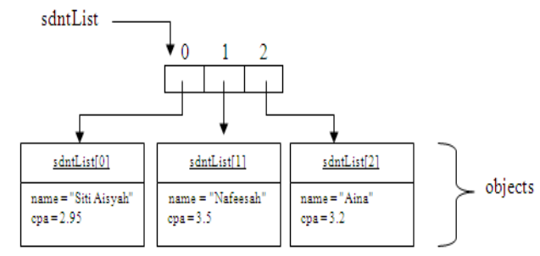
2. Arreglos de objetos: Disposición de Memoria
Disposición de memoria del arreglo unidimensional de objetos:

Slide 7
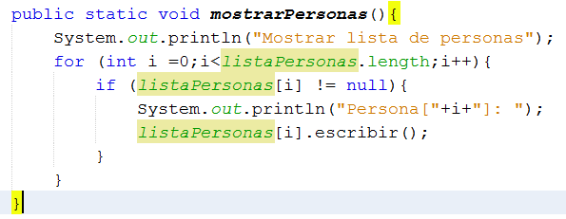
3. Recorridos, ingreso y validaciones de objetos a arreglos
Recorrido de un arreglo unidimensional de objetos:

Slide 8
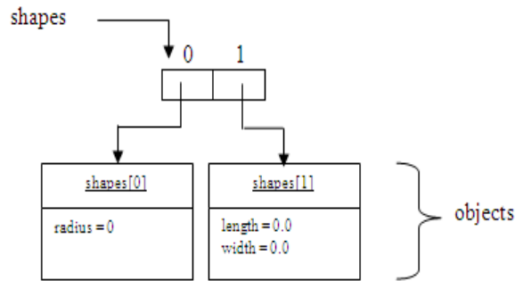
3. Recorridos, ingreso y validaciones de objetos a arreglos
Declarar e inicializar
Un arreglo de objetos puede ser declarado, creado e inicializado.
Ejemplo:
Shape [] shapes = {new Circle(), new Rectangle()};

Slide 9
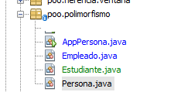
4. Ejemplo de Listas y Polimorfismo

Slide 10
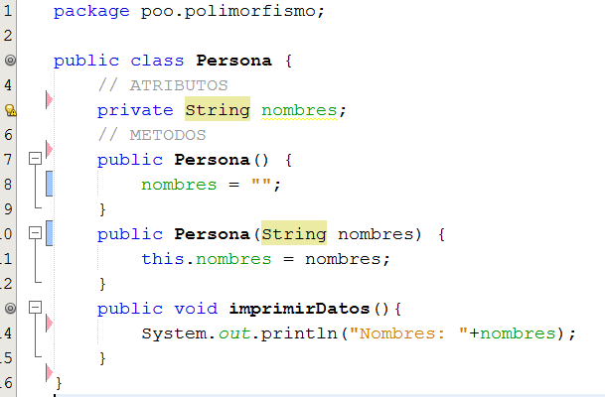
4. Ejemplo de Listas y Polimorfismo

Slide 11
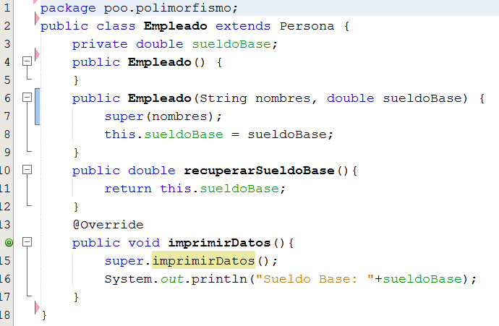
4. Ejemplo de Listas y Polimorfismo

Slide 12
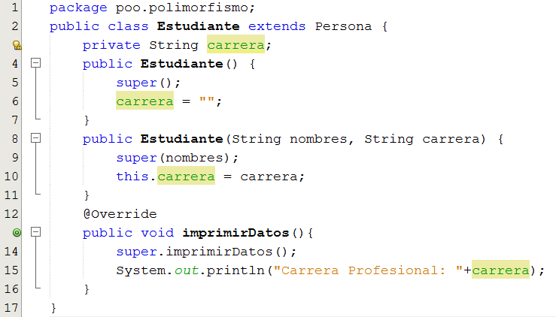
4. Ejemplo de Listas y Polimorfismo

Slide 13
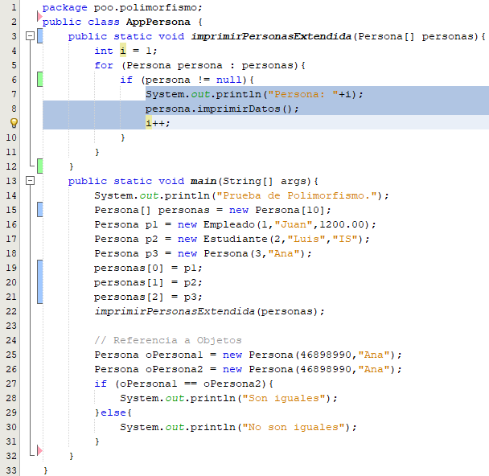
4. Ejemplo de Listas y Polimorfismo

Slide 14
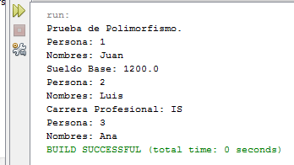
4. Ejemplo de Listas y Polimorfismo

Slide 15
Referencia
Deitel, H. M. (2016). Java: como programar.
Arturo Rozas Huacho, Algoritmos y Estructuras de Datos, 2002, Grupo Liebre, Cusco, Perú.

